Slide 1
Sintaxis y Semántica de los lenguajes-k2055
TP Teórico: Haskell y Java
Integrantes:
Jean Luna
Gonzalo Menese

Slide 2
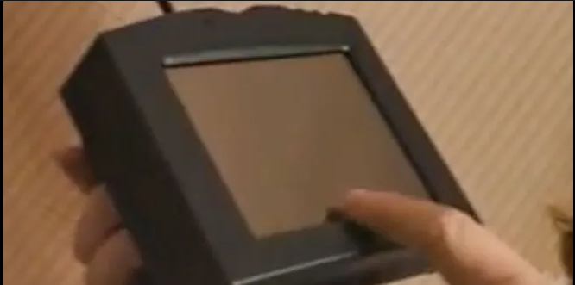

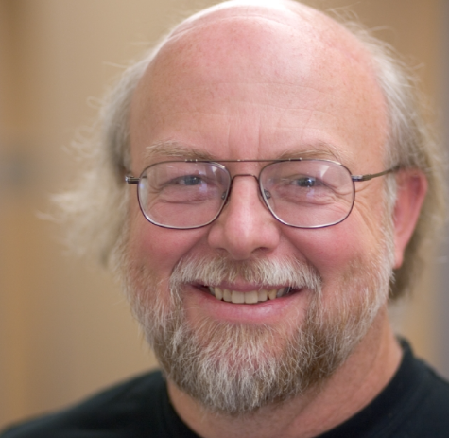
Breve historia de Java
1991 James Gosling creó “Oak”
Fracaso del control universal(Star 7)
1991-1995 Oak utilizado para controlar decodificadores y consola de juegos
1995 Bill Joys propone llevar Oak a la web de forma gratuita
Control universal star 7
James Gosling

Slide 3
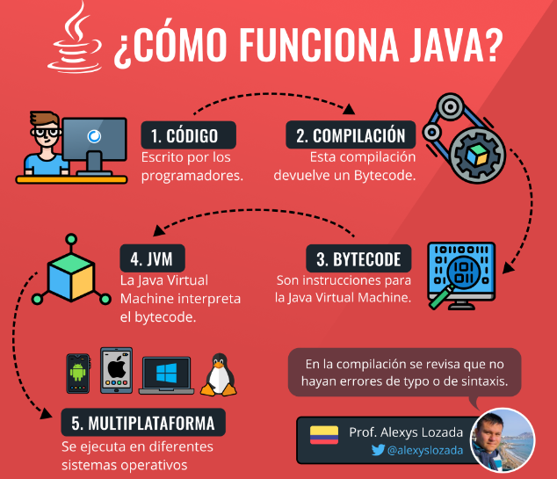
Breve historia de Java

Slide 4

Breve historia Haskell
1930 Church propuso el cálculo lambda.
1950 McCarthy desarrollo LISP: primer lenguaje funcional.
1960 Landín desarrolló ISWIM primer lenguaje funcional.
1970 Backus desarrolló FP un lenguaje de orden superior.
1970 Milner ML primer que utiliza la inferencia de tipos y tipos polimórficos.
1970-1980 David Turner desarrollo varios lenguajes funcionales perezosos.
1987 comité internacional de investigadores inicia el desarrollo de Haskell.
1990 Se lanzo su primera versión y en 2003 se lanzó una versión más estable.

Slide 5
Backus Naur Form (BNF)

Slide 6
Algunos ejemplos del BNF de JAVA
<type declaration> ::= <class declaration> | <interface declaration> | ;
package declaration> ::= package <package name> ;
<constant expression> ::= <expression>
<if then statement>::= if ( <expression> ) <statement>
<while statement> ::= while ( <expression> ) <statement>
<for statement> ::= for ( <for init>? ; <expression>? ; <for update>? ) <statement>

Slide 7
BNF DE Haskell
vars :: [context =>] type (type signature)
reservedid -> case | class | data | default | deriving | do | else
| if | import | in | infix | infixl | infixr | instance
| let | module | newtype | of | then | type | where | _
pat1 | pat2 choice
topdecl -> type simpletype = type
| data [context =>] simpletype = constrs [deriving]
| newtype [context =>] simpletype = newconstr [deriving]
| class [scontext =>] tycls tyvar [where cdecls]
| instance [scontext =>] qtycls inst [where idecls]
| default (type1 , ... , typen) (n>=0)
| decl

Slide 8
Comparación de Funciones
Java y Haskell

Slide 9

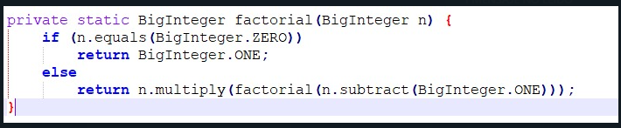
Función de ordenamiento
Haskell
Java

Slide 10
Factorial de 1000
Haskell | Java
1.03 secs | 89.460700 miliseg
0.99 secs | 89.465000 miliseg
0.99 secs | 162.534200 miliseg
0.98 secs | 88.205700 miliseg
1.02 secs | 90.790300 miliseg
Promedio: 1.002 | Promedio: 104.09118
Haskell | Java
108,455,400 bytes | 63918072 bytes
108,455,144 bytes | 63901672 bytes
108,455,176 byte | 63983576 bytes
108,455,144 bytes | 63950840 bytes
108,455,176 bytes | 63934440 bytes
Promedio: 108455208 bytes | Promedio:63937720

Slide 11
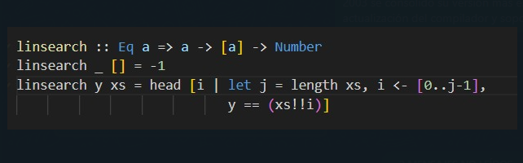
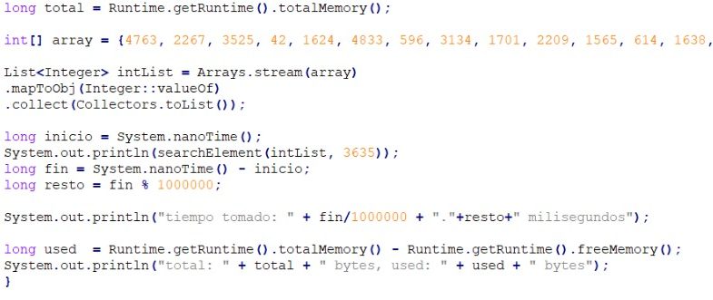
Función de Búsqueda
Haskell
Java

Slide 12
Búsqueda 5000 elementos
Haskell | Java
0.02s | 1.1391ms
0.01s | 1.1523ms
0.01s | 1.1112ms
0.01s | 1.1221ms
0.01s | 1.1031ms
Promedio: 0.012s | Promedio: 1.14534ms
Haskell | Java
427096 bytes | 3775872 bytes
426248 bytes | 3775872 bytes
426272 bytes | 3775872 bytes
426248 bytes | 3775872 bytes
425272 bytes | 3775872 bytes
Promedio: 426,227 bytes | Promedio: 3775872 bytes

Slide 13
Set de Preguntas:
¿Por qué Java y Haskell no son comparables?
¿A qué se debió la popularización de Java?
¿En qué ámbito se utiliza mayormente Haskell ?

